Slide 1
Nintendo Switch x Nintendo Switch OLED
Alunos: Anderson Paim dos Santos, Marcelo Mohr, Vinicius
Turma: FC 2024/2
Professor: Iuri Albandes Cunha gomes

Slide 2
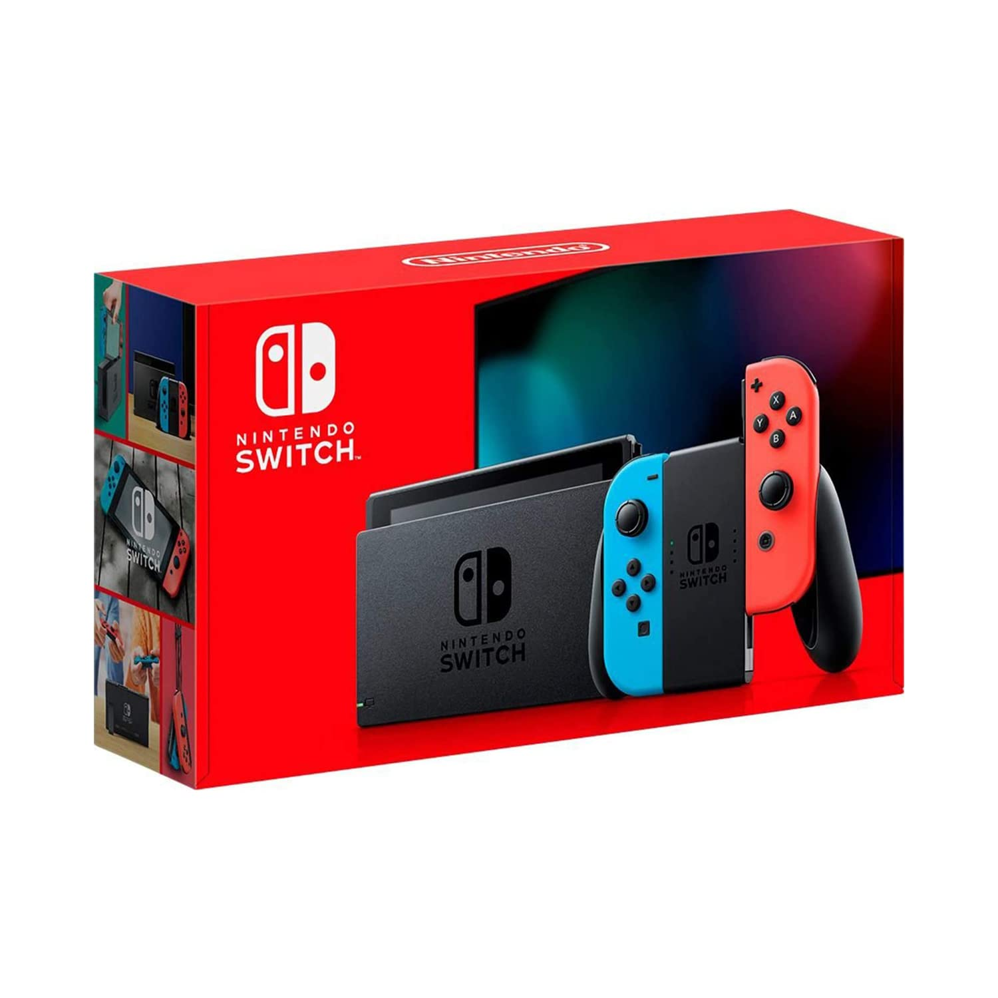
Nintendo Switch (versão padrão)
3 de março de 2017.
Trouxe a inovação de ser um console híbrido, como um console de mesa, conectando-o à TV, e como um dispositivo portátil, com uma tela integrada.

Slide 3
Nintendo Switch (Revisão H001(01))
17 de julho de 2019.
Sendo uma revisão do console inovador, que é um console de mesa, conectando-o à TV, e como um dispositivo portátil, com uma tela integrada.
Utilizando um novo Soc conforme a tabela a seguir.

Slide 4
Tabela com as Caracteristicas do SoC (Sistem on a Chip) e Memorias
 | Tegra-X1 modelo T210 | Tegra-X1 modelo T210 | Tegra-X1 modelo T214b01
Processo de Fabricação | 20nanometro | 20nanometro | 16nanometro
CPU | Cortex A57 / Cortex A53 | Cortex A57 | Cortex A57
Núcleos | 4/4 64 bits | 4 64 bits | 4 64 bits
Cache | 2 MB/512 KB | 2 MB | 2 MB
Frequência Max | 2,2Ghz/ 1,3 GHz | 2,1 GHz | 2,1 GHz
GPU | GM20B | GM21B | GM21B
Núcleo | 256 CUDA | 256 CUDA | 256 CUDA
GFLOPS (FP32/FP16) | 512/1024 | 649/1298 | 649/1298
Memoria | LPDDR3/LPDDR4 | LPDDR4/LPDDR4X | LPDDR4/LPDDR4X
Capacidade | 8 GB | 8GB | 8GB
Largura do Barramento | 64 bits | 64 bits | 64 bits
Largura de Banda | 25,6 GB/s | 34,1 GB/s | 34,1GB/s

Slide 5
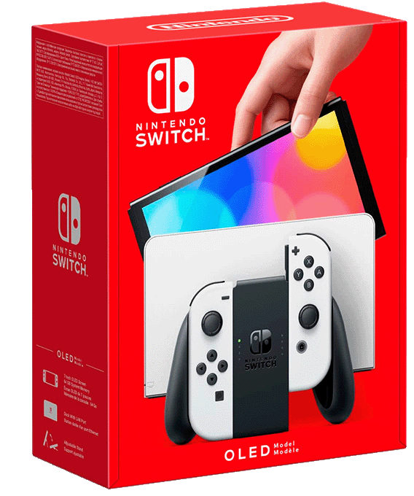
Nintendo Switch OLED
O Switch OLED, lançado em 8 de outubro de 2021.
Entrega melhorias interessantes quando comparado ao modelo padrão, incluindo um display, o dobro de armazenamento interno e alguns aprimoramentos em recursos e conectores.

Slide 6
Dimensões dos Modelos Hibridos e Autonomia dos Modelos
Modelo | Altura | Largura | Espessura | Peso
Padrão (2017/2019) | 10,16 cm | 23,87 cm | 1,4 cm | 399,1
OLED (2021) | 10,16 cm | 24,13 cm | 1,4 cm | 421,8
Produto | Duração da Bateria
Nintendo Switch (2017) | 2,5 a 6,5 horas
Novo Nintendo (2019) | 4,5 a 9 horas
Nintendo OLED (2021) | 4,5 a 9 horas

Slide 7
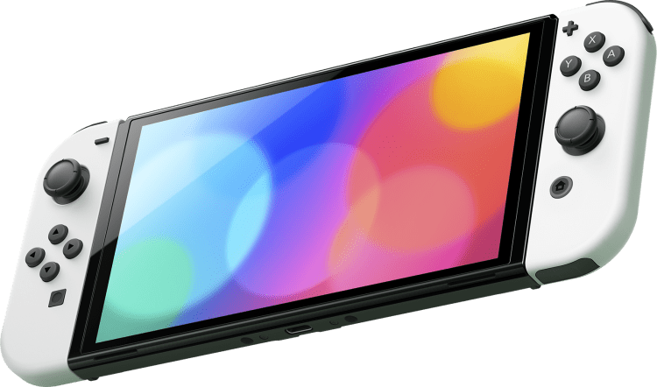
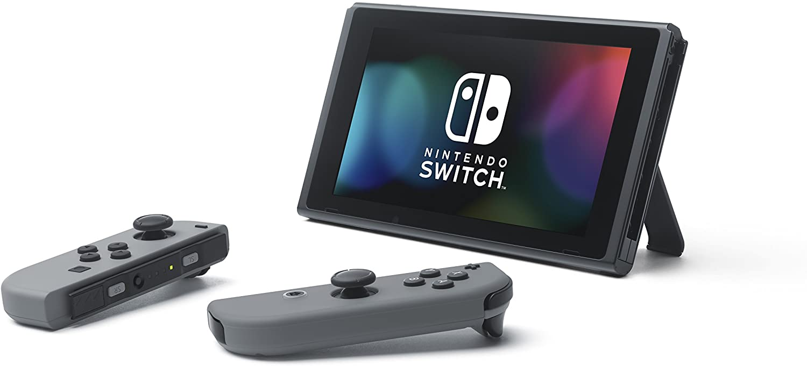
Tela
Nintendo Switch OLED: O modelo OLED possui uma tela de 7 polegadas 1280 x 720
Nintendo Switch: tela LCD de 6,2 polegadas. Até 1080p usando HDMI no modo TV. 720p usando a tela integrada no modo portátil

Slide 8
Armazenamento e CPU/GPU
Nintendo Switch (versão padrão) : 32GB de armazenamento interno com expansão de ate 2 TB
Nintendo Switch OLED: 64GB de armazenamento interno com expansão de ate 2 TB
Ambos tem memória RAM (4GB)
E utilizam o NVIDIA Tegra X1.
É um chip de 4 núcleos ARM Cortex-A57
Esse chip é o mesmo em todos os modelos de Nintendo Switch (incluindo o modelo base, o modelo OLED e o Switch Lite).

Slide 9
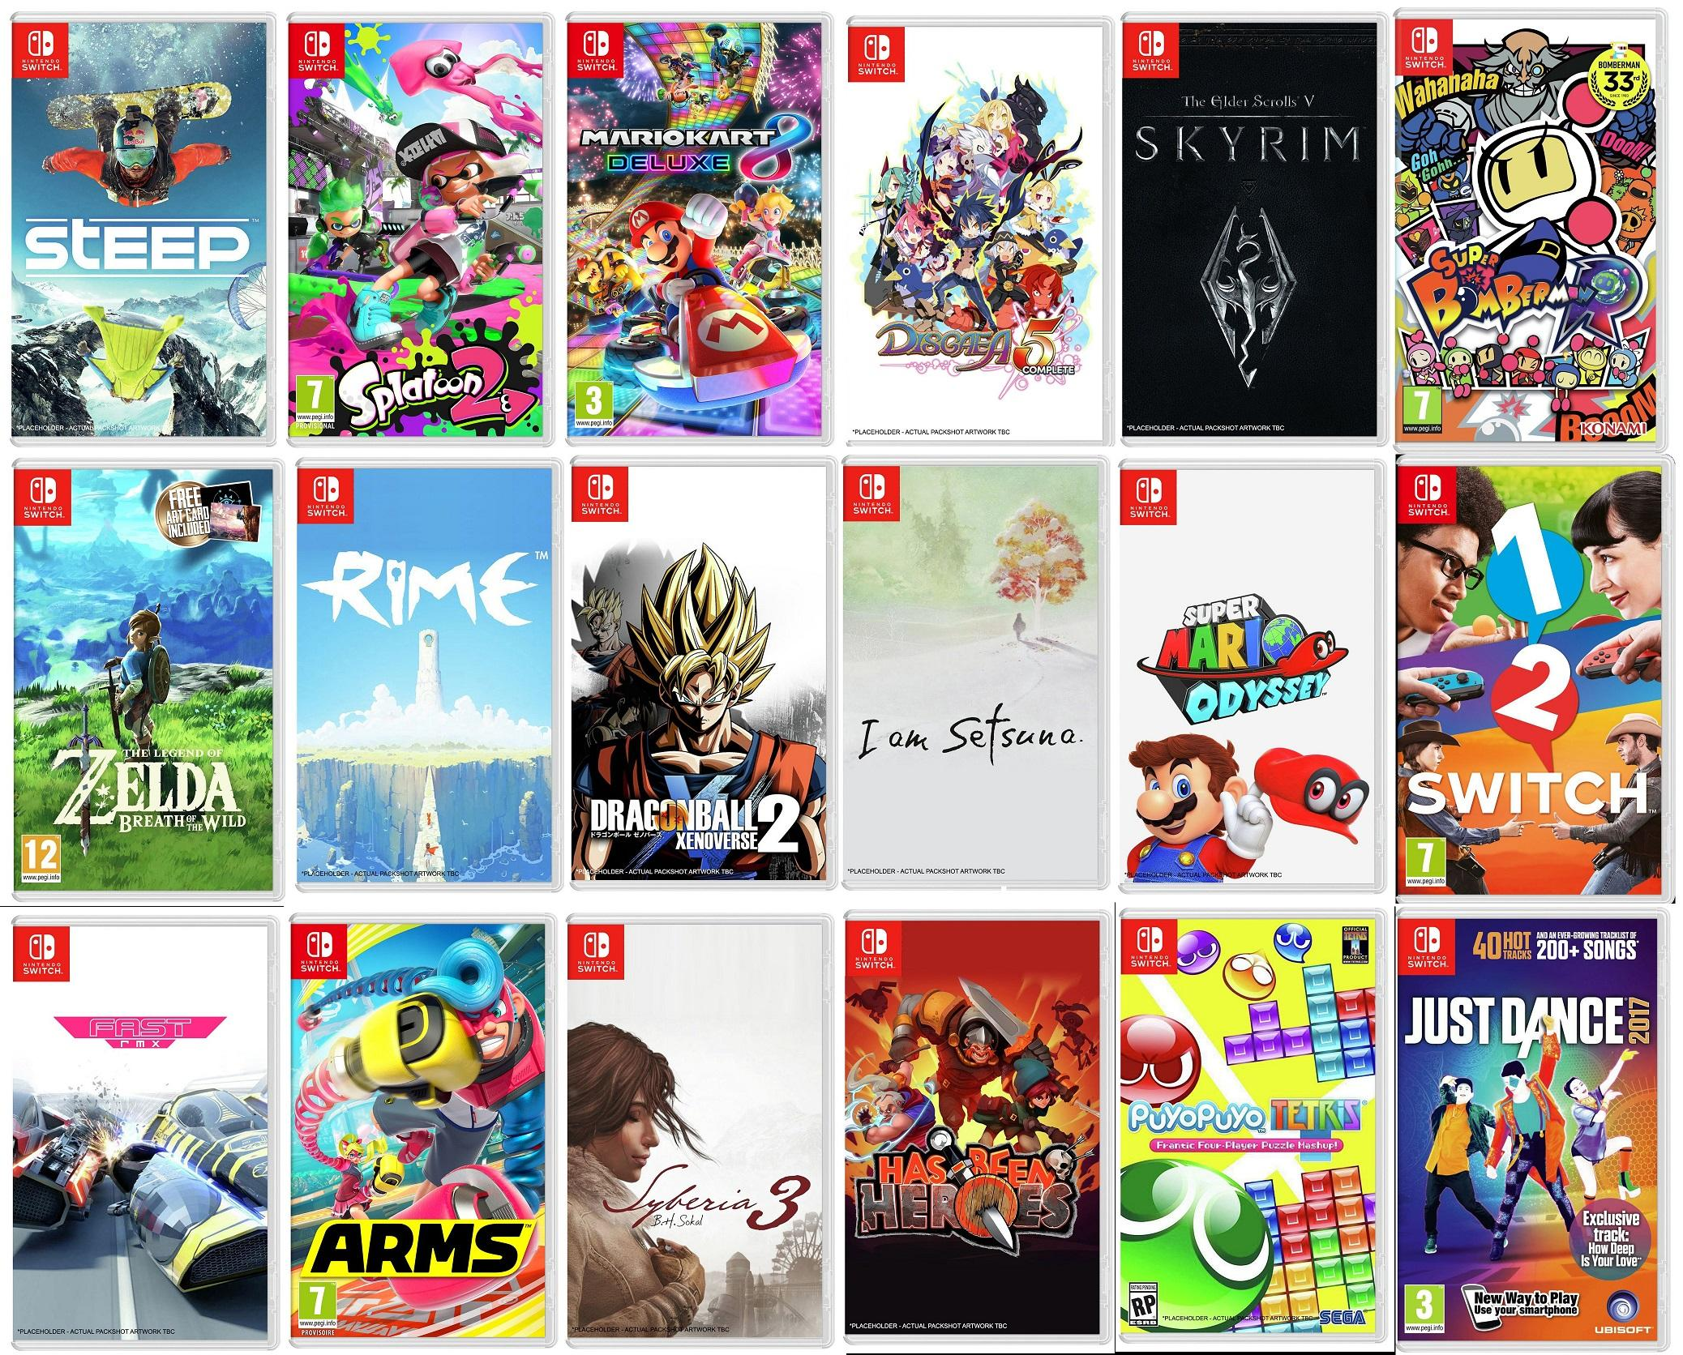
Peso dos jogos mídia digital variam, porém, a média é 5 a 7gb.

Slide 10
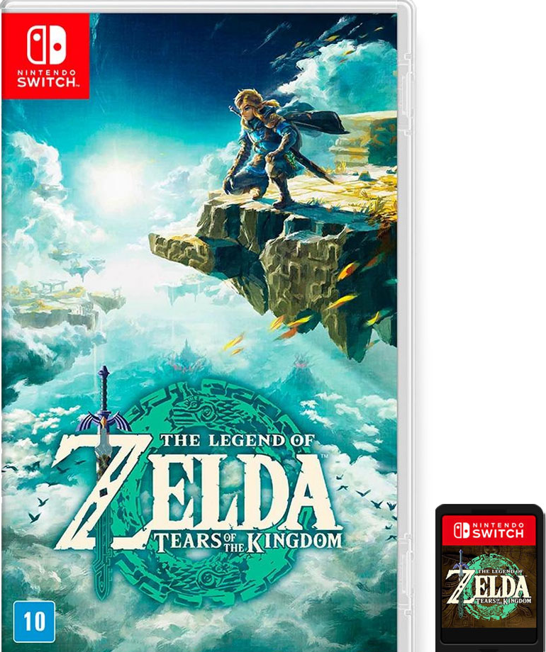
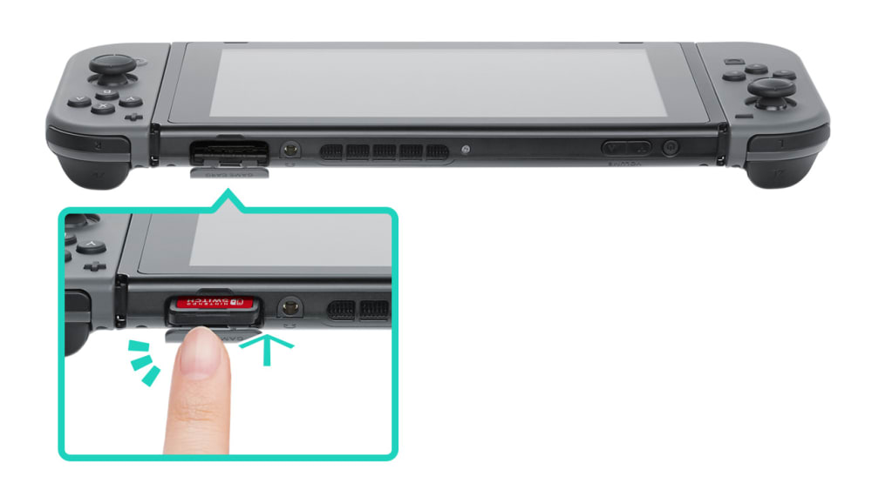

Slide 11
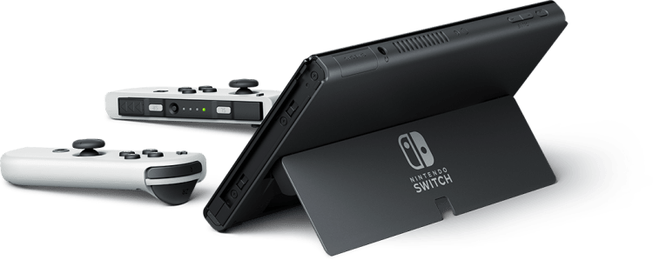
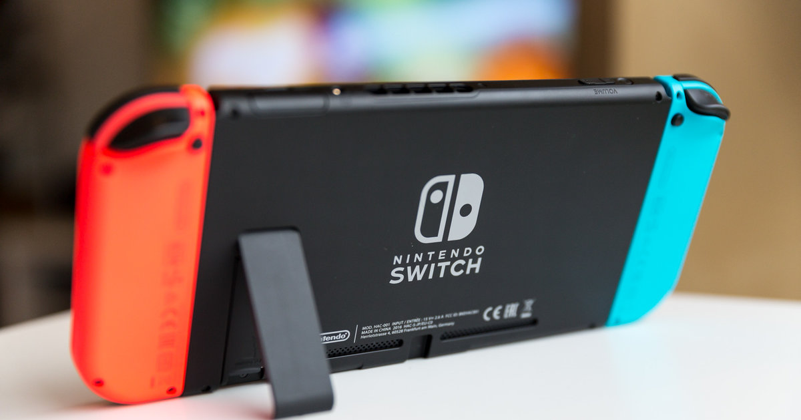
Nintendo Switch OLED
Principais diferenças no Hardware
suporte modo portátil
Nintendo Switch (versão padrão)

Slide 12
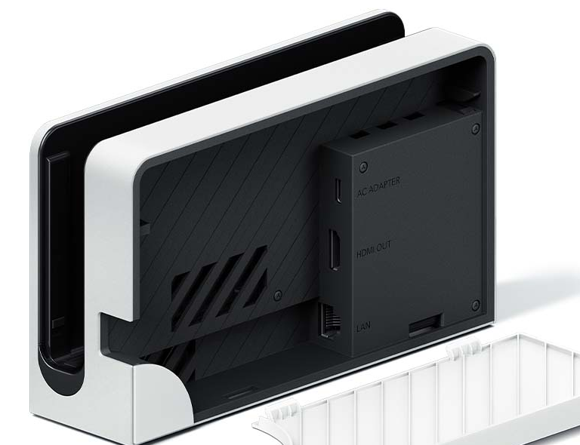
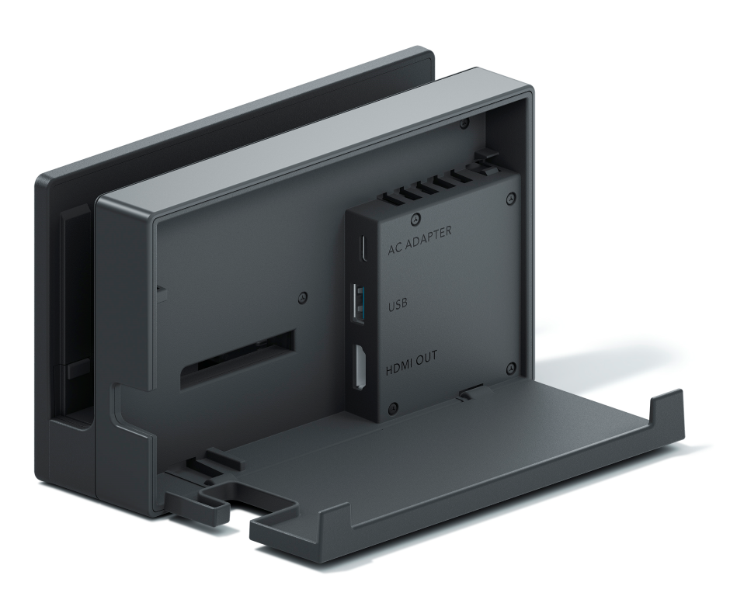
Nintendo switch oled
O dock não tem porta Ethernet.
Ambos tem:
HDMI (para conectar à TV)
USB 3.0 (para acessórios e periféricos)
USB-C (para carregar o console)

Slide 13
Valores
Os valores atuais do Switch fica de 32Gb fica em torno de 1313,67.
Já o valor modelo oled é de 1999,00

